Slide 1

2019
Gran recogida de leche

Slide 2
índice
1. Introducción
2. Campaña 2019
3. Calendario
4. Reunión Comité Territorial
5. Materiales actividades satélite
3
4
5
6
7

Slide 3

1
introducción
Datos relevantes de la Campaña 2018
La campaña “Ningún niño sin bigote” 2018 recaudó 1,5 millones de litros de leche* en el conjunto de España, cantidad que la Federación Española de Bancos de Alimentos (FESBAL) distribuyó entre los Bancos de Alimentos provinciales y que llega a 30.000 familias.
En Cataluña, los 473.000 litros de leche reunidos entre la recogida física y las aportaciones económicas a través de los canales electrónicos, se distribuyeron a más de 35.000 niños y niñas en riesgo de vulnerabilidad social a través del Banc dels Aliments.
Uno de cada tres menores en España está en riesgo de pobreza, siendo el quinto país con la mayor tasa de pobreza infantil, según Eurostat. Esta gran recogida de leche quiere contribuir a que tengan acceso a una alimentación saludable y equilibrada.
Más de 1.104 entidades sociales han contribuido a la recogida de leche, con la ayuda de 478 voluntarios de ”la Caixa” que han colaborado a través de 116 actividades satélite y más de 1.450 horas de voluntariado.
Más de 30.000 familias han sido beneficiadas de la Gran Recogida de Leche 2018.
*Listado por provincia adjunto

Slide 4
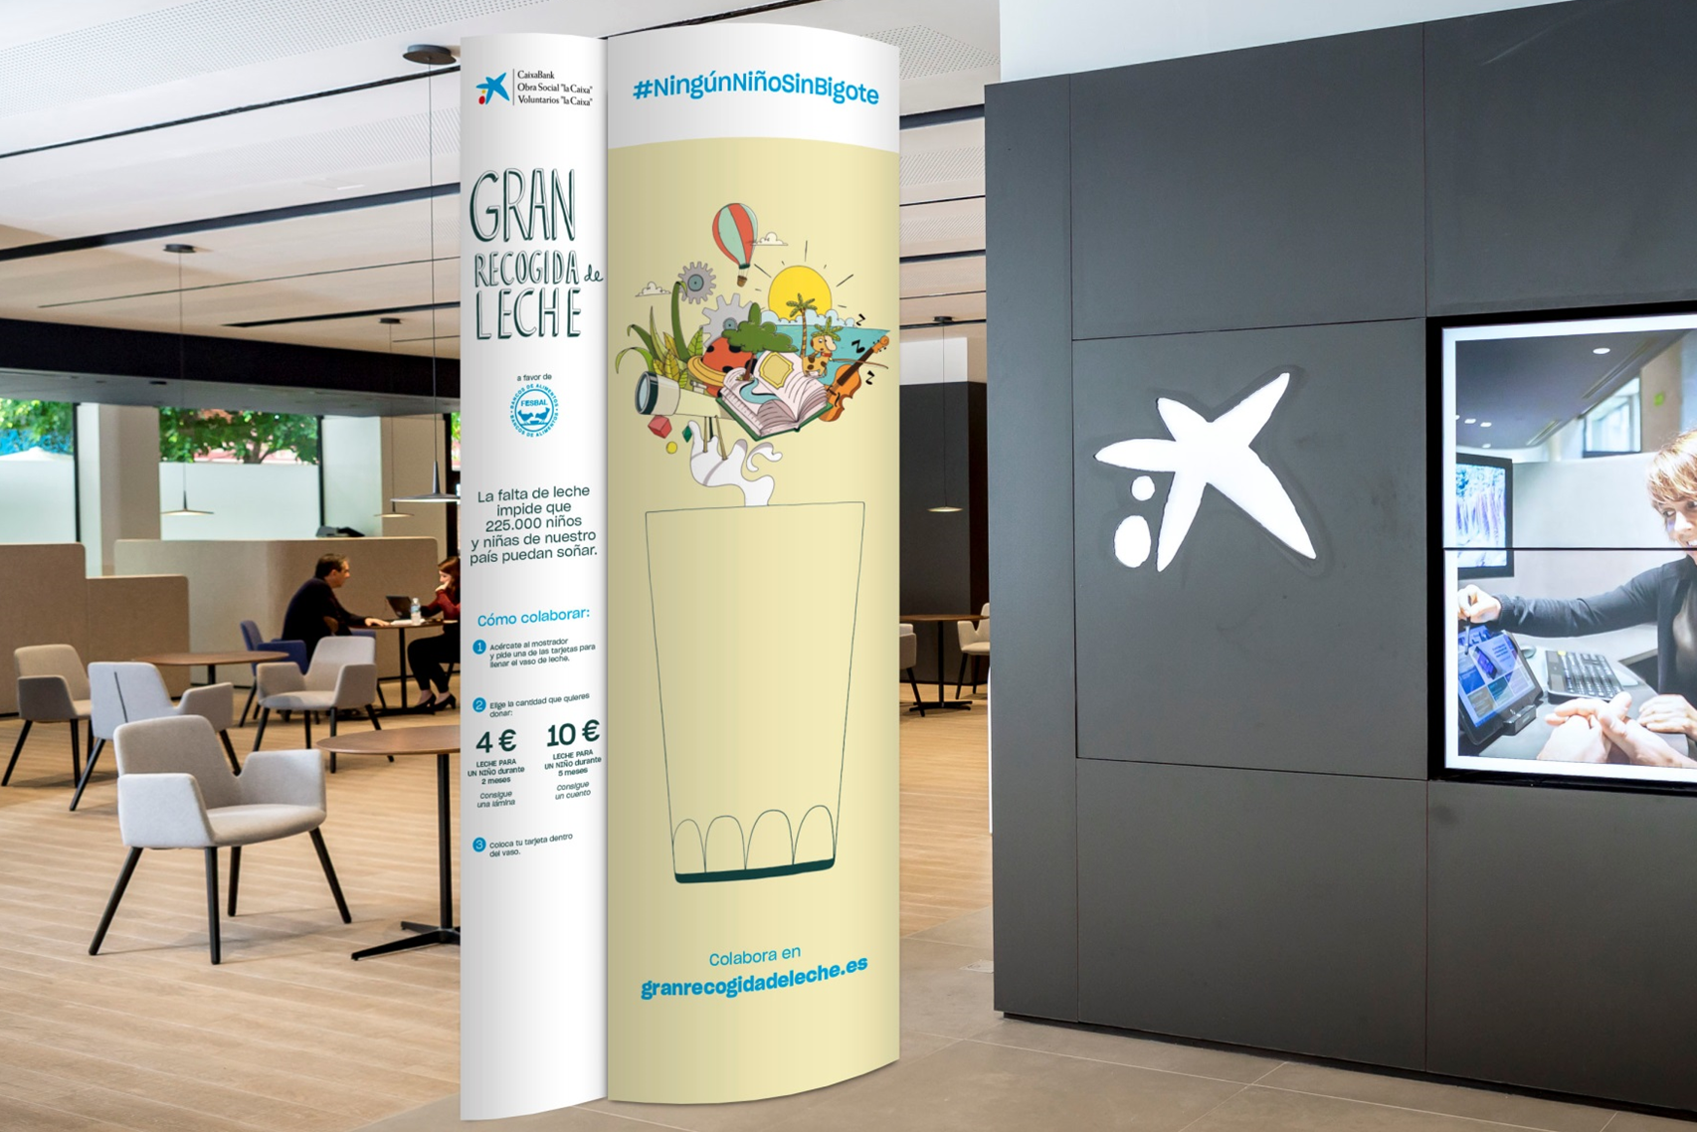

2
Campaña 2019
NINGÚN NIÑO SIN BIGOTE
Este año la campaña de Recogida de Leche se centrará en la donación (6,8 o 12 euros) a través de los canales digitales tanto en oficinas como en las diversas actividades satélite y en la difusión territorial de la misma.
El gran cambio con respecto al año 2018 será la duración y recogida física, que vinculará a las actividades satélite así como a un número determinado de 300 oficinas. (Listado adjunto a la presentación).
Se potenciarán los donativos en oficinas y se vinculará la recogida física a las actividades satélite y a un número determinado de oficinas.

Slide 5
3
calendario
Calendario Campaña Gran Recogida de leche 2019
Presentación Comité Ejecutivo
27 de mayo a 14 de junio
27 de mayo
2 – 7 septiembre
6 a 24 de mayo
30 de agosto
9 septiembre
Reuniones de Comité Territorial
Inicio de la Campaña de Recogida de leche 2019
Actividad de Campaña Principal
Oficinas CaixaBank
Esplais Gent Gran
Actividades Satélite
Cierre de la campaña
Balance
2019
27 de mayo a 30 de agosto
Período de campaña de donativos (canales)

Slide 6

4
Reunión comité territorial
Asistentes a las reuniones de comité territorial
Objetivos
RAS (responsable de convocar la reunión).
Delegado/a de Fundación “la Caixa”.
Voluntarios/as.
Responsable de Banco de Alimentos territorial asignado. (Listado adjunto a la presentación).
Impulsar la difusión en el territorio con el objetivo de conseguir un mayor impacto de la campaña, tanto en donativos y recogida como conocimiento de la misma.
Potenciar las actividades satélite en el territorio.
Identificación de las entidades sociales receptoras por provincia
Planificar la recogida física tanto de las actividades satélite como de las oficinas y empresas participantes.
Especificar como llevar a cabo el registro de las actividades satélite realizadas y de la leche física recogida.

Slide 7







5
Materiales actividades satélite
Caja “Gran Recogida de Leche”.
Roll up.
TPV.
Bigote “Ningún niño sin bigote”. (Idiomas).

